Slide 1
Tato prezentace vznikla za podpory Fondu rozvoje Masarykovy univerzity
Projekt MUNI/FR/1577/2015
Sledování fyziologických parametrů kardiovaskulárního systému – od teorie ke klinické praxi

Slide 2
Měření krevního tlaku

Slide 3
Krevní tlak
= tlak krve na stěnu cévy
Systolický krevní tlak = nejvyšší tlak v průběhu vypuzovací fáze srdečního cyklu
120 mmHg pro levou komoru, aortu
25-30 mmHg pro pravou komoru, plicnici
Diastolický krevní tlak = tlak v plnící fázi cyklu
téměř nulový při plnění srdečních komor
80 mmHg při plnění velkého krevního oběhu
5-10 mmHg při plnění malého krevního oběhu

Slide 4
Vztah EKG a sfygmografie pro levou komoru a velký krevní oběh
Autor: David Dufek
Notes:
Na snímku je zobrazena křivka elektrické aktivity srdce – EKG a mechanické aktivity – snímané metodou sfygmografie. Sfygmografická křivka popisuje změny krevního tlaku v průběhu srdečního cyklu pro levou komoru a velký krevní oběh. Na vrcholu křivky měříme hodnotu systolického krevního tlaku. Na sestupné části křivky nalézáme malý zářez, tzv. dikrotickou incizuru, která je způsobena uzavřením aortální chlopně a velmi krátkým okamžikem, kdy tok krve dopadá zpět na chlopeň, odráží se od ní a následně pokračuje dále do oběhu.

Slide 5
Invazivní měření TK
Katetr v cévním řečišti
Na konci katetru snímač krevního tlaku založený na piezoelektrickém principu
Katetr nejčastěji zavádíme do tepen na předloktí (a. ulnaris, a. radialis, a. brachialis)
Využití zejména na JIP a při náročnějších chirurgických výkonech
Nevhodné pro ambulantní použití

Slide 6
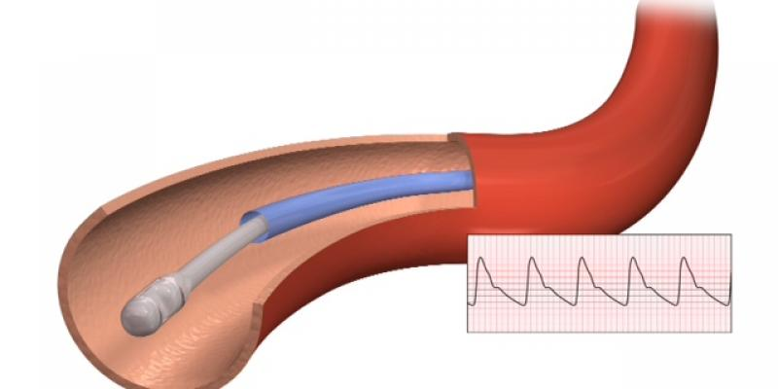
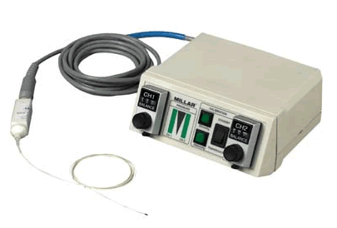
Katetr pro měření krevního tlaku
Zdroj 1 : http://d7-dev.dicardiology.com/sites/daic/files/styles/content_feed_large/
public/final_artery_cath_with_graph.jpg?itok=57Tk0LWE
Zdroj 2 : http://millar.com/sites/default/files/u16/PCU_2000_pressure_control_unit.gif

Slide 7
Neinvazivní měření TK
Palpační metoda
Využíváme tonometru s manžetou
Po nafouknutí manžety na paži nad hodnotu STK v ní pomalu tlak snižujeme, až zachytíme palpací tep na a. radialis
Okamžik zaznamenání tepu=STK dle stupnice tonometru
Nelze měřit DTK

Slide 8
Neinvazivní měření TK
Auskultační metoda
Využíváme tonometr s manžetou a fonendoskop
Nafoukneme manžetu (cca o 20 mmHg nad předpokládaný STK), pomalu (rychlostí 1-2 mmHg/s) snižujeme tlak v manžetě
Při vyrovnání tlaku v manžetě na paži se STK dojde k mírnému otevření dosud zcela uzavřené a.brachialis –tím ke vzniku turbulentního proudění (změna Reynoldsova čísla), což je podkladem vzniku poslechových fenoménů – Korotkovovy fenomény
při vymizení fenoménů odečítáme hodnotu DTK
Odečítáme STK i DTK

Slide 9
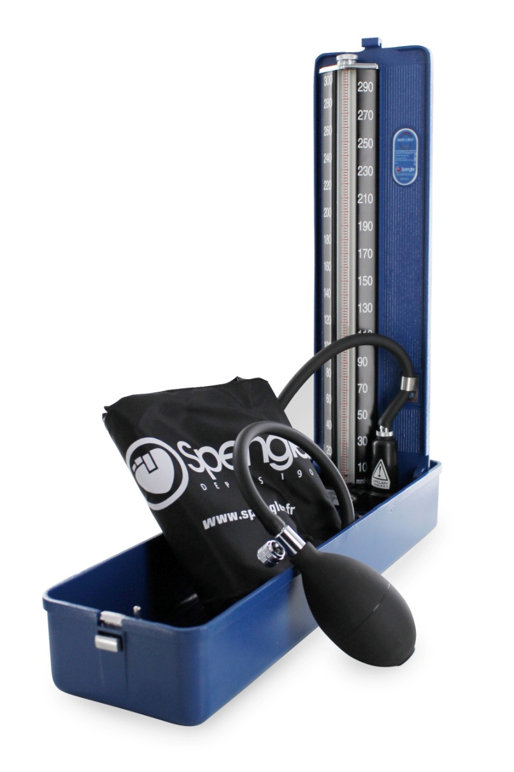
Rtuťový tonometr
Zdroj: http://www.mixxer-medical.cz/fotky33891/fotos/_vyr_6759525-020---Mercurex.jpg

Slide 10
Neinvazivní měření TK
Oscilometrická metoda
Umožňuje automatické měření
Tonometr s manžetou je vhodný i pro domácí použití
Princip metody stejný jako u auskultační metody – změna laminárního v turbulentní proudění - přístroj ale zaznamenává oscilace nad okludovanou a. brachialis, které se objevují při dosažení hodnoty STK a jsou maximální při dosažení středního arteriálního tlaku
Detekce mizejících oscilací je složitá, DTK přístroj přímo nezměří, dopočítává jej

Slide 11
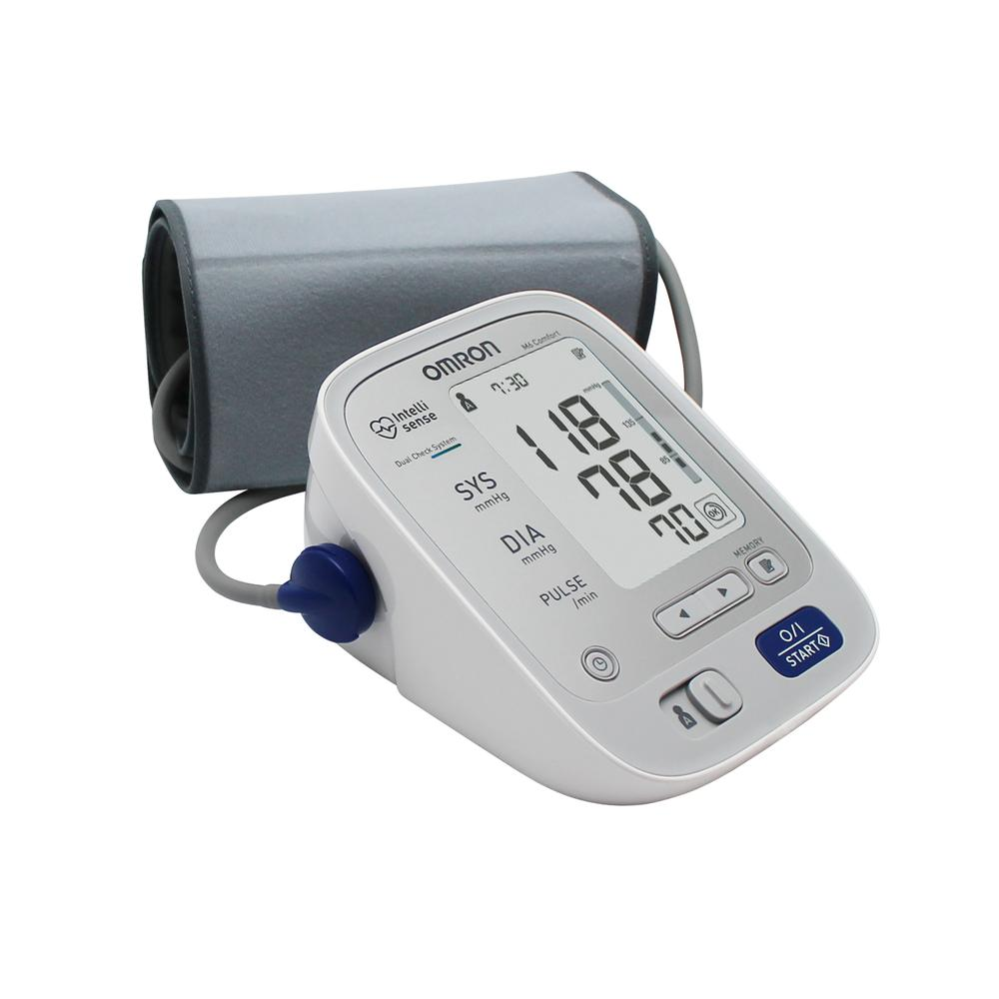
Automatický tonometr
Zdroj : http://www.polymedshop.cz/static/_foto_zbozi/3/6/0/8/00777._._.o.jpg

Slide 12
Neinvazivní měření TK
Fotopletysmografická metoda
Kontinuální měření TK tep po tepu dle metody patentované profesorem Janem Peňázem (profesor Fyziologického ústavu LF MU Brno, 1926-2015)
Manžeta umístěna na prstu ruky
Fotodioda vysílá světelný signál procházející skrze prstovou arterii, zaznamenává změny jejího objemu, které nastávají v průběhu srdečního cyklu; tento signál je pak použit pro zpětnou vazbu měnící přítlak manžety tak, aby se zachoval stejný průtok krve prstem
Ve světě více rozšířená v klinické praxi, v ČR – hlavně ve výzkumných laboratořích

Slide 13
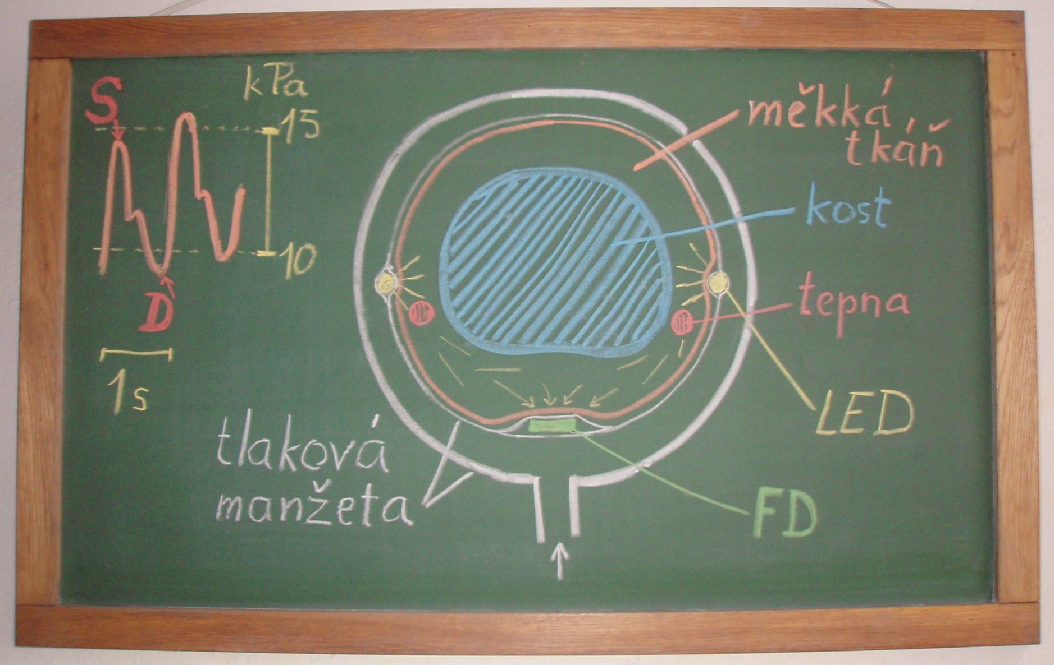
Schéma manžety fotopletysmografu
Zdroj: archiv Fyziologického ústavu LF MUNI

Slide 14
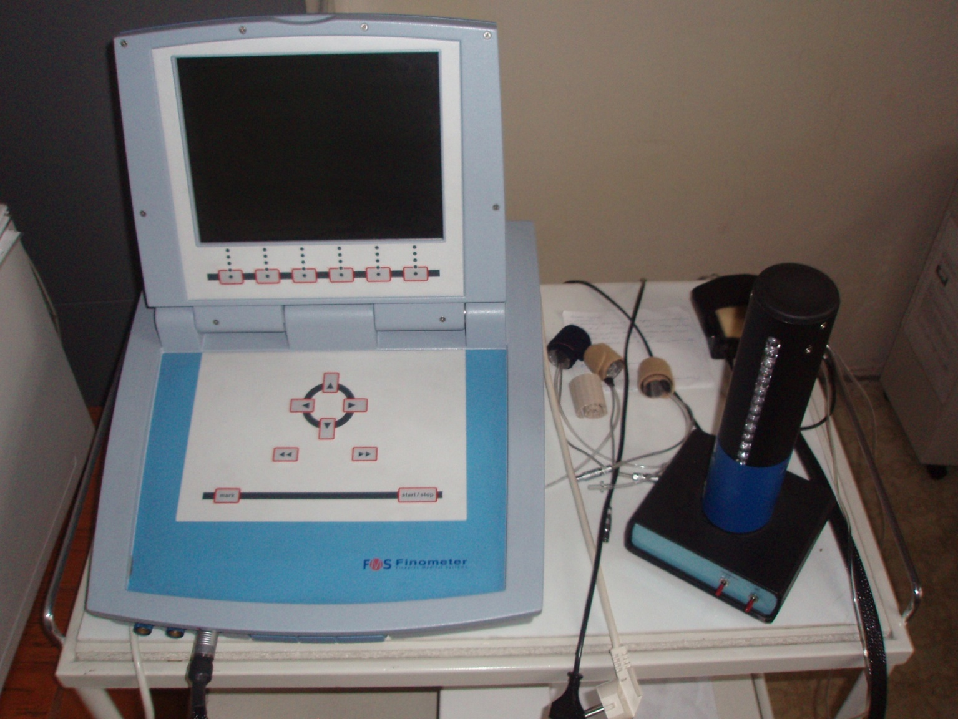
Finometer
Zdroj: archiv Fyziologického ústavu LF MUNI

Slide 15
Neinvazivní měření TK
24hodinové ambulantní měření TK
Pacientská jednotka (připevněná u pasu) a manžeta
Pracuje na oscilometrickém principu, měření TK pravidelně v předem nastavených intervalech (den-3x1hod; noc 1x1hod)
Umožňuje detekovat hypertenzi bílého pláště či maskovanou hypertenzi
Informuje o nočním poklesu TK (fyziologicky o 10 – 15 %, pacienti s nedostatečným poklesem mají horší prognózu)
Ověření účinnosti zavedené antihypertenzní terapie a času jejího podávání

Slide 16
Pravidla pro měření TK
Krevní tlak měříme vsedě, nejméně po 5 – 10 minutovém uklidnění
Pacient nesmí mluvit
Používáme manžetu správné velikosti (musí zaujmout 2/3 paže), umisťujeme ji dolním okrajem cca 1 – 2 cm nad loketní jamku
Paže pacienta nesmí být zaškrcena vykasaným rukávem
Auskultační metoda by měla být prováděna v tichém prostředí

Slide 17
Pravidla pro měření TK
Při vstupní prohlídce měříme tlak na obou pažích, rozdíl by neměl být vyšší než 10 mmHg (větší rozdíl může být způsobený např. koarktací aorty, disekcí aorty nebo okluzí některé periferní tepny)
Krevní tlak bychom měli změřit třikrát, zaznamenáme průměr druhého a třetího měření

Slide 18
Zdroje informací
NĚMCOVÁ, Helena, et al. Měření krevního tlaku. Interní med, 2006, 3.9: 396-400.
Prezentace pro praktická cvičení z fyziologie

